Slide 1


大城小事
分院综合信息咨询管理平台
我们毕业啦
其实是答辩的标题地方/mj
小组
G17
组长
奕吉
成员
陈妍蓝，靳泽旭

Slide 2
项目简介
调查访谈
项目计划
支持条件
目录
UI设计
成员分工

Slide 3

项目简介

Slide 4
项目简介
调查访谈
系统特性
需求分析
UI设计
成员分工
A
安卓APP
B
信息平台
C
面向全院师生

Slide 5
调查访谈

Slide 6
项目简介
调查访谈
系统特性
需求分析
UI设计
成员分工
问卷调查
第1题 您平时关注校园，学院，参加的部门或社团的新闻快讯吗？
选项 | 小计 | 比例
常常关注 | 8 | 26.67%
偶尔关注 | 15 | 50%
几乎不关注 | 7 | 23.33%
本题有效填写人次 | 30
第2题 您是通过哪些渠道了解最新校园里每天所发生的事情呢？
选项 | 小计 | 比例
校园官网 | 4 | 13.33%
校园公众号 | 19 | 63.33%
校园官方微博 | 2 | 6.67%
其它 | 5 | 16.67%
本题有效填写人次 | 30

Slide 7
项目简介
调查访谈
系统特性
需求分析
UI设计
成员分工
问卷调查
第3题 您觉得学校里有必要有一个校园新闻APP，让您第一时间知道校园里所发生的动态吗？
选项 | 小计 | 比例
有必要 | 19 | 63.33%
不必要 | 3 | 10%
无所谓 | 8 | 26.67%
本题有效填写人次 | 30
第4题 您认为校园新闻APP中应该注重推送哪些方面的内容呢？
选项 | 小计 | 比例
竞赛科研方面 | 9 | 30%
活动趣闻方面 | 10 | 33.33%
教学通知 | 11 | 36.67%
其它 | 0 | 0%
本题有效填写人次 | 30

Slide 8
项目简介
调查访谈
系统特性
需求分析
UI设计
成员分工
问卷调查
您希望校园新闻APP跟以往的新闻APP（腾讯新闻，网易新闻）相比较，可以增加哪些功能？ [填空题]
序号 | 提交答卷时间 | 来源 | 来源详情 | 答案文本
3 | 2017/4/3 19:34:48 | 手机提交 | 直接访问 | 小新闻 身边的新闻
5 | 2017/4/3 19:41:48 | 链接 | 直接访问 | 没想法
9 | 2017/4/3 21:02:02 | 手机提交 | 直接访问 | Q币充值
10 | 2017/4/3 21:08:23 | 手机提交 | 微信 | 加一个奕吉的个人行程是最好的.
11 | 2017/4/3 21:27:44 | 手机提交 | 微信 | 讨论区？
12 | 2017/4/3 21:28:58 | 手机提交 | 直接访问 | 不知道
13 | 2017/4/4 10:18:34 | 手机提交 | 微信 | 信息通知功能
14 | 2017/4/9 15:10:24 | 链接 | 直接访问 | 普通同学也可以发布身边的微新闻
15 | 2017/4/9 15:12:24 | 链接 | 直接访问 | 没有什么特别的想法
16 | 2017/4/9 15:14:53 | 链接 | 直接访问 | 评论吐槽
17 | 2017/4/9 15:14:58 | 手机提交 | 微信 | 不用
18 | 2017/4/9 15:15:14 | 手机提交 | 微信 | 提高学生的自主性
21 | 2017/4/9 15:16:04 | 链接 | 直接访问 | 不知道
22 | 2017/4/9 15:16:41 | 手机提交 | 微信 | 学生的活动
26 | 2017/4/9 15:18:55 | 链接 | 直接访问 | 没啥想法
27 | 2017/4/9 15:19:33 | 手机提交 | 微信 | 校园资讯

Slide 9
项目简介
调查访谈
系统特性
需求分析
UI设计
成员分工
问卷调查
5. 如果有这样一个校园新闻APP，您认为它会给您带来方便吗？您会去使用它吗？ [填空题]
序号 | 提交答卷时间 | 来源 | 来源详情 | 答案文本
2 | 2017/4/3 19:30:44 | 手机提交 | 直接访问 | 会
3 | 2017/4/3 19:34:48 | 手机提交 | 直接访问 | 会会会一定会去用
5 | 2017/4/3 19:41:48 | 链接 | 直接访问 | 不知道
9 | 2017/4/3 21:02:02 | 手机提交 | 直接访问 | 不会
10 | 2017/4/3 21:08:23 | 手机提交 | 微信 | 会 会
11 | 2017/4/3 21:27:44 | 手机提交 | 微信 | 在需要了解学校内的活动时会用。
12 | 2017/4/3 21:28:58 | 手机提交 | 直接访问 | 不会。不想占手机空间
13 | 2017/4/4 10:18:34 | 手机提交 | 微信 | 偶尔会吧
14 | 2017/4/9 15:10:24 | 链接 | 直接访问 | 会
15 | 2017/4/9 15:12:24 | 链接 | 直接访问 | 偶尔会
16 | 2017/4/9 15:14:53 | 链接 | 直接访问 | 对于内存小的手机来说太占内存
17 | 2017/4/9 15:14:58 | 手机提交 | 微信 | 会
18 | 2017/4/9 15:15:14 | 手机提交 | 微信 | 会
20 | 2017/4/9 15:15:49 | 手机提交 | 微信 | 会
21 | 2017/4/9 15:16:04 | 链接 | 直接访问 | 可以吧，个人感觉跟DOCTORZ一样只对某些方面有用
22 | 2017/4/9 15:16:41 | 手机提交 | 微信 | 会吧
24 | 2017/4/9 15:17:23 | 手机提交 | 微信 | 不会
25 | 2017/4/9 15:17:41 | 手机提交 | 微信 | 会
26 | 2017/4/9 15:18:55 | 链接 | 直接访问 | 还好吧，如果经常关注官网就没什么用了
27 | 2017/4/9 15:19:33 | 手机提交 | 微信 | 会会
28 | 2017/4/9 15:19:39 | 手机提交 | 微信 | 会

Slide 10
项目简介
调查访谈
系统特性
需求分析
UI设计
成员分工
用户代表
我们小组采访了魏金岭老师，通过对话的方式来了解用户代表的需求，问题的基本内容是与问卷调查中的内容一致的，我们发现有一个校园新闻APP来及时了解校园新闻动态是非常有必要的，而且我们推送的内容会注重教学通知，学科竞赛，活动趣闻的方面等。当然，我们会注意APP占用内存的问题，优化代码结构等来减少APP占用内存的。同时我们会确保用户信息的隐私性，通过加密算法来确保用户的私人信息，同时，我们不会不经过用户同意后台采集用户的地理位置，调用用户的摄像头等。

Slide 11
项目简介
调查访谈
系统特性
需求分析
UI设计
成员分工
总结
评论讨论吐槽区
公众号
计算官网
大城小事
安全
身边小新闻
内存小
自主发布活动

Slide 12

系统特性

Slide 13
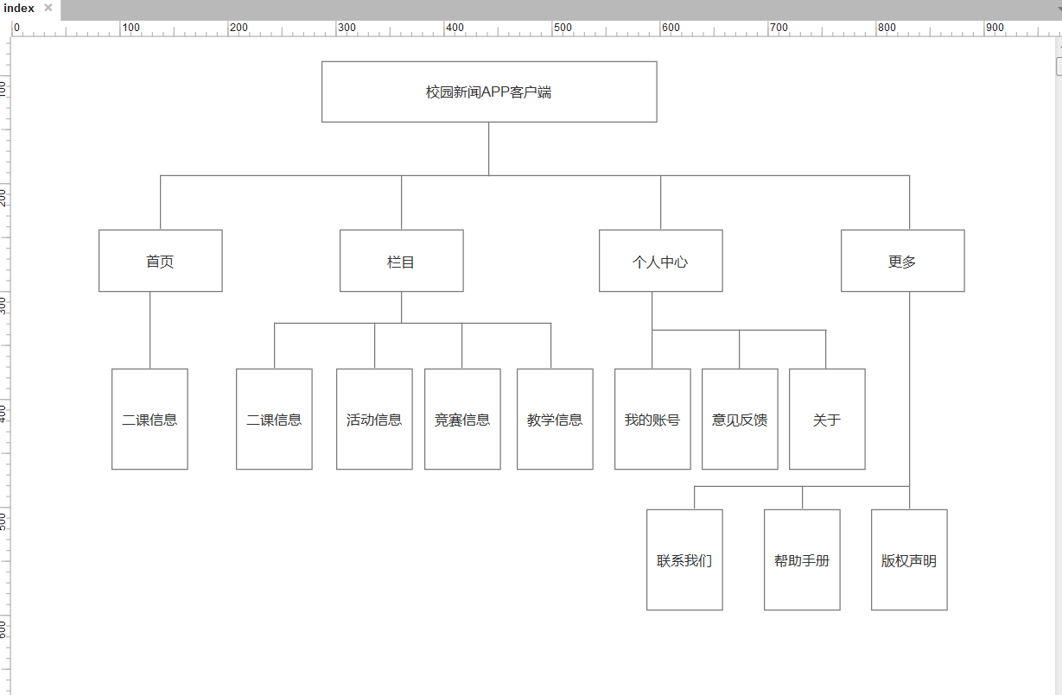
项目简介
调查访谈
系统特性
需求分析
UI设计
成员分工
功能概述

Slide 14
项目简介
调查访谈
系统特性
需求分析
UI设计
成员分工
用户数量
项目的主要用户为浙江大学城市学院计算分院在校大学生和管理员
预计管理员上限3人，同一时间段使用者上限100人。
反应速度
尽可能缩短
安全性需求
通过3DES或MD5对该部分数据进行加密。

Slide 15
项目简介
调查访谈
系统特性
需求分析
UI设计
成员分工
理想状态和现实状态
理想状态：该软件没有出现大的故障，并对学院的新闻能有一个及时的推送，用户对该软件的使用满意度较高
现实状态：本次项目是完成老师的任务，我们模拟市场上已有的新闻软件做出最基本的框架，至少能够使用。

Slide 16
项目简介
调查访谈
系统特性
需求分析
UI设计
成员分工
硬件接口
系统运行设备要求如下：
管理员子系统：
智能机或PC机
用户系统
普通安卓智能机

Slide 17
项目简介
调查访谈
系统特性
需求分析
UI设计
成员分工
软件接口
查询类接口：通过客户端向服务器发起请求，访服务器中的数据库再返回给客户端。
推送类接口：服务端通知客户端，需要服务端向客户端发送消息。可以通过第三方平台推送及时新闻（阿里云推送）
操作类接口：后台能通过接口进行对用户，新闻进行增，删，改，查的操作。

Slide 18
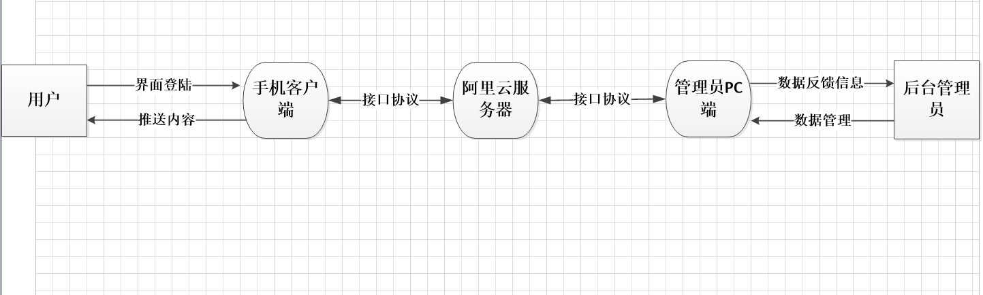
项目简介
调查访谈
系统特性
需求分析
UI设计
成员分工
数据流顶层图和数据流0层图

Slide 19
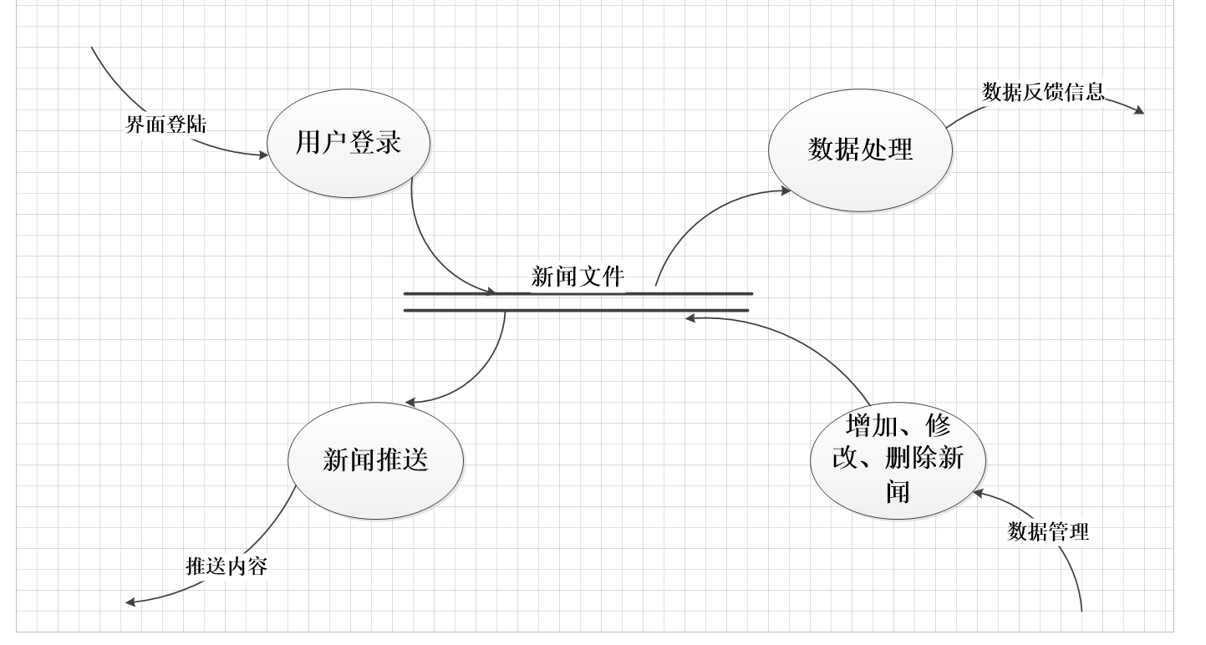
项目简介
调查访谈
系统特性
需求分析
UI设计
成员分工
数据流顶层图和数据流0层图

Slide 20
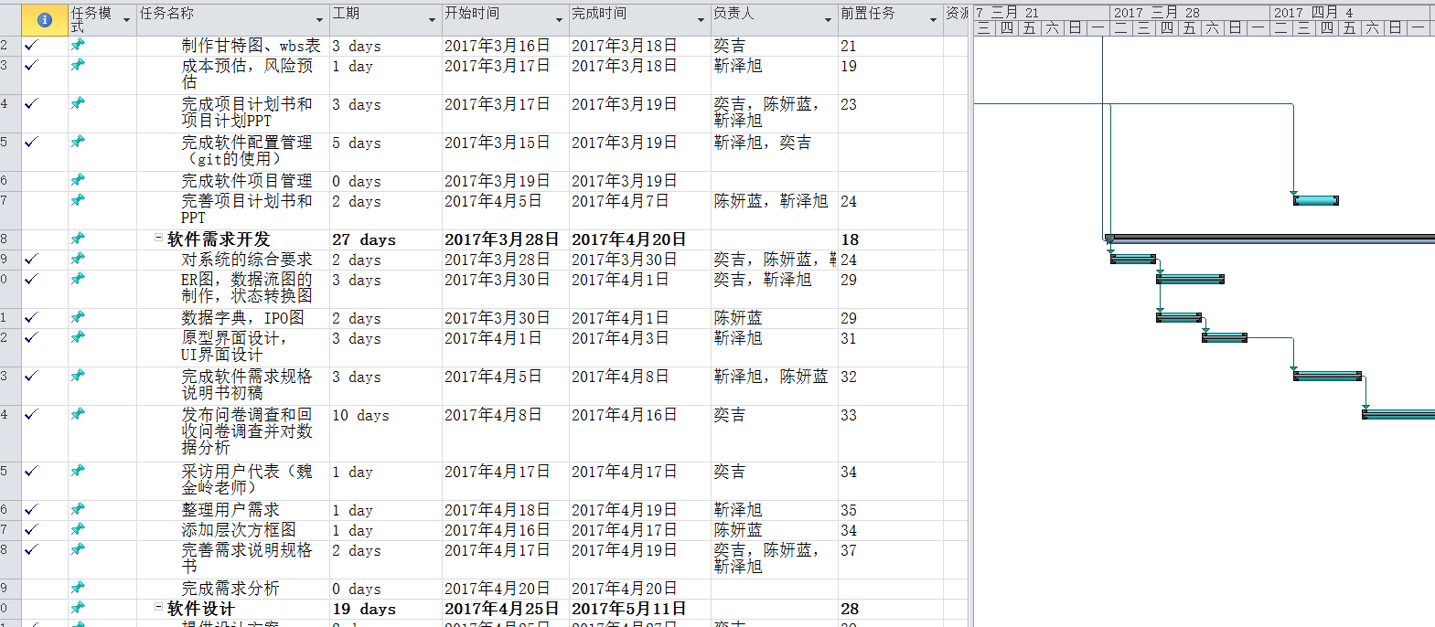
项目简介
调查访谈
系统特性
需求分析
UI设计
成员分工
修改后的项目甘特图

Slide 21
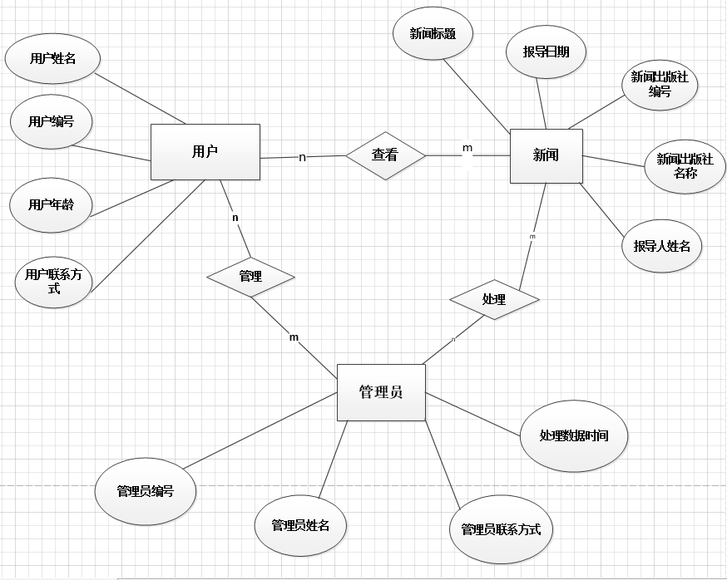
项目简介
调查访谈
系统特性
需求分析
UI设计
成员分工
ER图

Slide 22
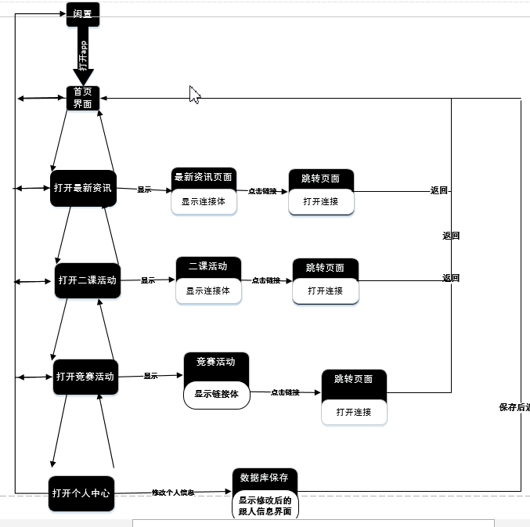
项目简介
调查访谈
系统特性
需求分析
UI设计
成员分工
状态转化图

Slide 23
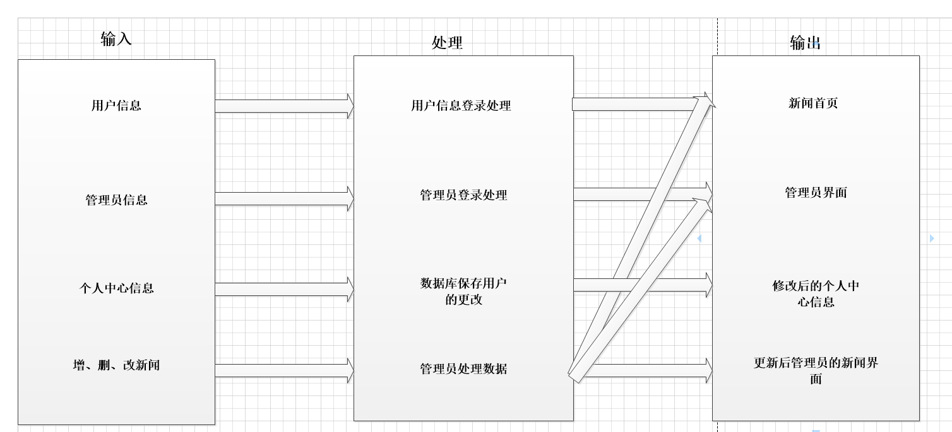
项目简介
调查访谈
系统特性
需求分析
UI设计
成员分工
IPO图

Slide 24
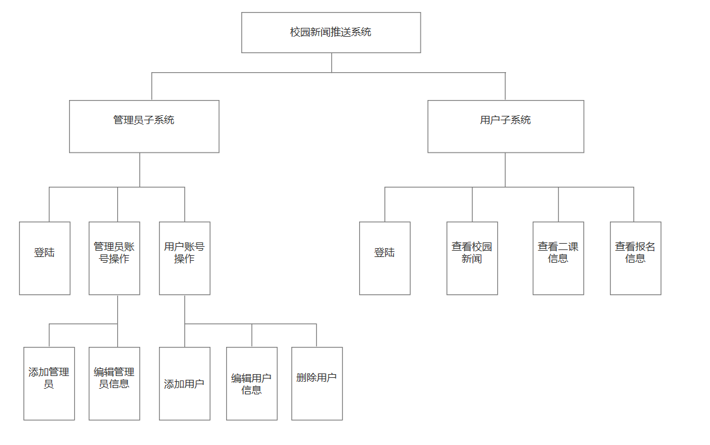
项目简介
调查访谈
系统特性
需求分析
UI设计
成员分工
层次方框图

Slide 25
项目简介
调查访谈
系统特性
需求分析
UI设计
成员分工
数据字典
名字：用户信息
别名：
描述：用户的信息
定义：用户信息=用户姓名+用户编号+用户年龄+用户联系方式+申请二课+活动报名
名字：管理员信息
别名：
描述：管理员的信息
定义：管理员信息=管理员编号+管理员姓名+管理员联系方式+管理员处理数据的时间+申请二课+活动报名
名字：新闻编号
别名：
描述：唯一标识新闻的关键域
定义：新闻编号=1{数字字符}100
位置：新闻信息
名字：活动报名
别名：
描述：在校组织的有关活动的报名
定义：活动报名= 字母数字串
位置：用户信息，管理员信息
名字：管理员处理数据时间
别名
描述：管理员在处理新闻信息，报名信息，二课信息的时间段
定义：管理员处理数据的时间=字母数字串
位置：管理员信息
名字：申请二课
别名：
描述：用户申请第二课堂的分数
定义：申请二课=1{数字字符}5
位置：用户信息，管理员信息
名字：用户编号
别名
描述：唯一标识用户中的特定用户的关键域
定义：用户编号=1{数字字符}5
位置：用户信息
名字：管理员编号
别名
描述：唯一标识管理员中的特定管理员的关键域
定义：管理员编号=1{数字编号}5
位置：管理员信息
名字：新闻编号
别名：
描述：唯一标识新闻的关键域
定义：新闻编号=1{数字字符}100
位置：新闻信息
名字：新闻信息
别名：
描述：某新闻的具体内容
定义：新闻信息=新闻的标题+新闻链接+新闻编号

Slide 26
需求分析

Slide 27
项目简介
调查访谈
系统特性
需求分析
UI设计
成员分工
支持条件
计算机系统支持：
操作系统 | Microsoft Windows 10,Microsoft Windows 8,安卓手机端
开发环境 | Android Studio
办公软件 | Microsoft Office

Slide 28
约束条件
软件开发将在电脑端Android Studio的平台上，用XML语言进行界面设计，用Java和SQL语言进行逻辑代码上的实现和数据存储，软件使用在安卓手机客户端。

Slide 29
将来可能提出的要求
更多的增加用户与用户之间，用户与新闻管理员之间的互动。
美化APP的界面。

Slide 30
项目简介
调查访谈
系统特性
需求分析
UI设计
成员分工
方案选择
Android手机上实现消息实时推送方案：
a．使用MQTT协议来实现消息推送，支持可发布/可订阅的的消息推送模式。
优点：可扩展性强、省流量、省电。
缺点：不够成熟、实现较复杂、服务端组件rsmb不开源，部署硬件成本较高。
b.使用BAT大厂的平台推送：阿里云推送
优点：成本低，推送大多数是免费的，消息到达率高。
缺点：成本不固定，有些功能服务器要收费，且问题偏多，服务态度一般。
c. 其他平台推送：如极光推送。
优点：各方面做的更加充分，简便，独立推送方更愿意在技术上下功夫，说明简洁，服务好。
缺点：收钱
综合考虑使用第三方平台推送，相对来说比较基本都具备免费、和到达率高。所以采用第三平台推送（阿里云推送或其他）。

Slide 31
UI设计

Slide 32
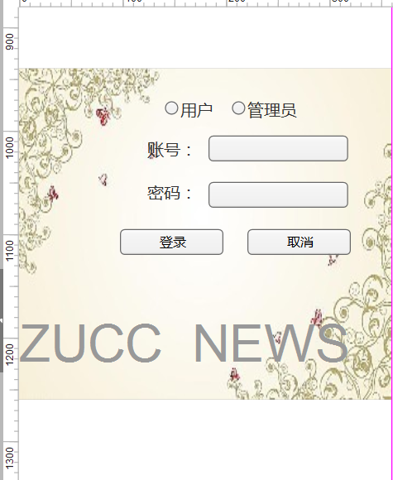
论文绪论
系统特性
UI设计
成员分工
项目简介
研究背景
研究方法
研究结果
问题讨论
论文总结
调查访谈
支持条件
最初的用户登陆界面

Slide 33
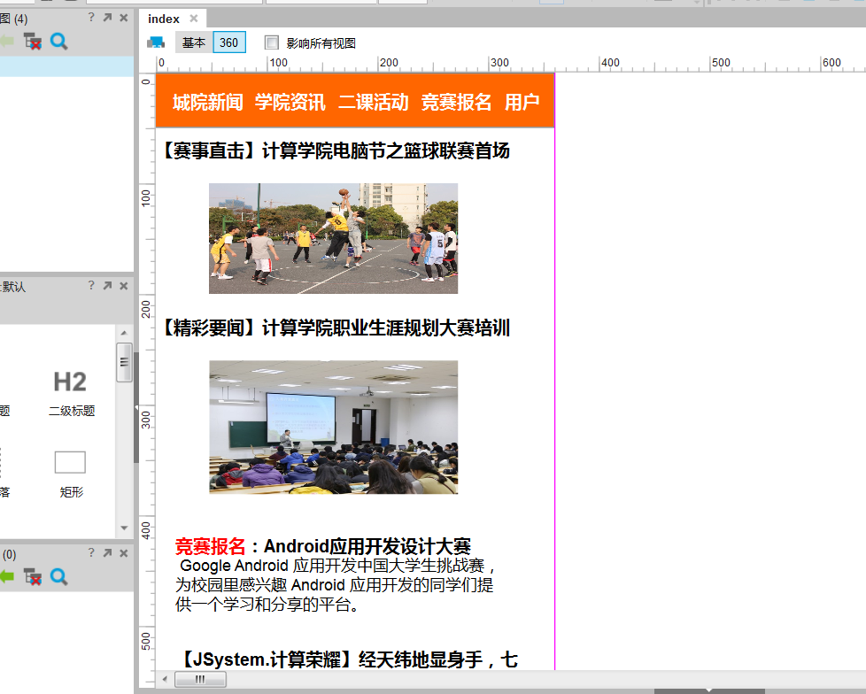
论文绪论
系统特性
UI设计
成员分工
项目简介
研究背景
研究方法
研究结果
问题讨论
论文总结
调查访谈
支持条件
最初的用户界面

Slide 34
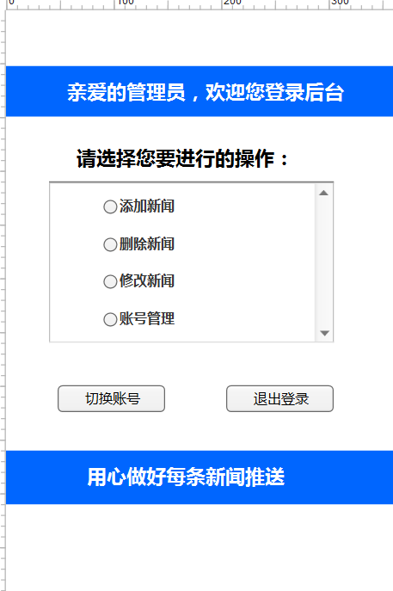
论文绪论
系统特性
UI设计
成员分工
项目简介
研究背景
研究方法
研究结果
问题讨论
论文总结
调查访谈
支持条件
最初的后台界面

Slide 35
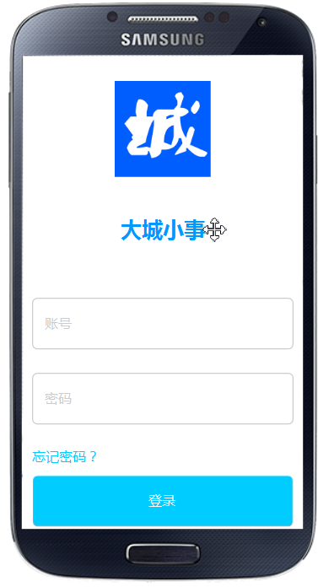
论文绪论
系统特性
UI设计
成员分工
项目简介
研究背景
研究方法
研究结果
问题讨论
论文总结
调查访谈
支持条件
用户登陆界面

Slide 36
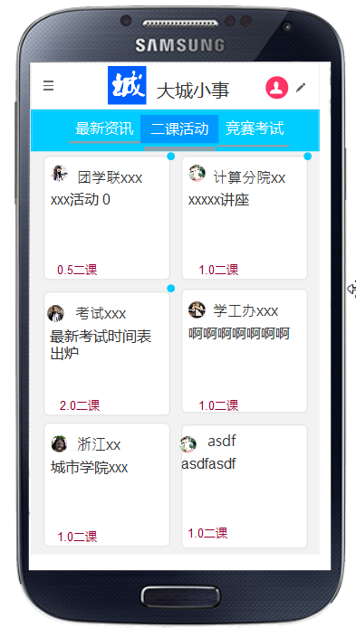
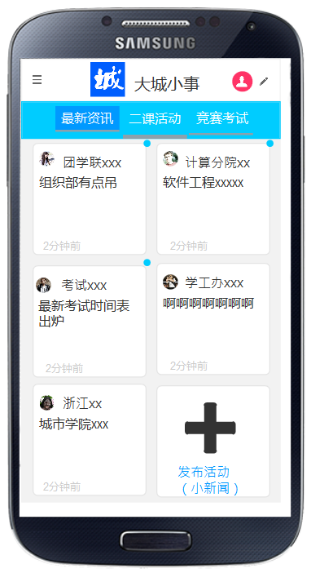
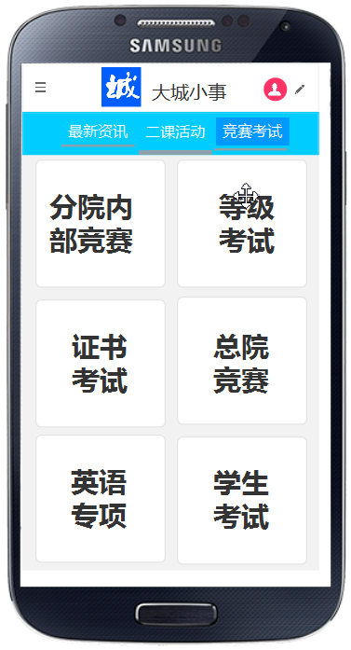
论文绪论
系统特性
UI设计
成员分工
项目简介
研究背景
研究方法
研究结果
问题讨论
论文总结
调查访谈
支持条件
用户界面

Slide 37
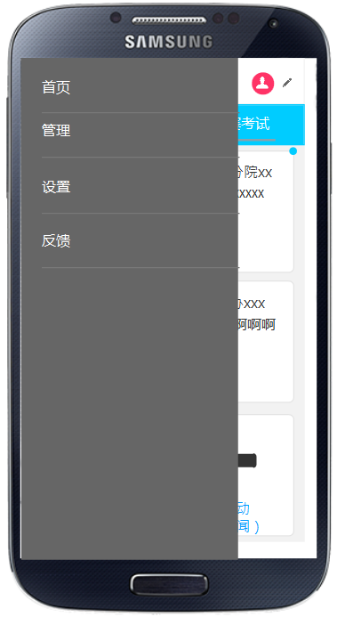
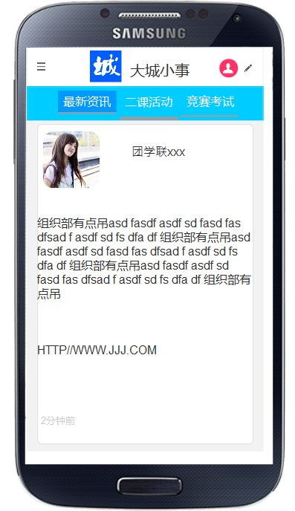
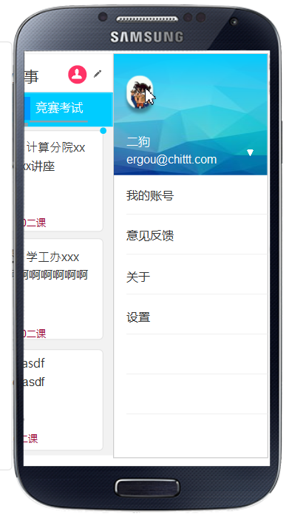
论文绪论
系统特性
UI设计
成员分工
项目简介
研究背景
研究方法
研究结果
问题讨论
论文总结
调查访谈
支持条件
用户界面

Slide 38
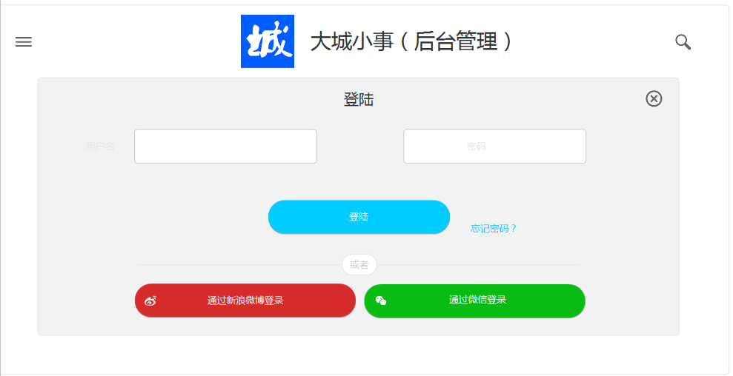
论文绪论
系统特性
UI设计
成员分工
项目简介
研究背景
研究方法
研究结果
问题讨论
论文总结
调查访谈
支持条件
后台登陆界面

Slide 39
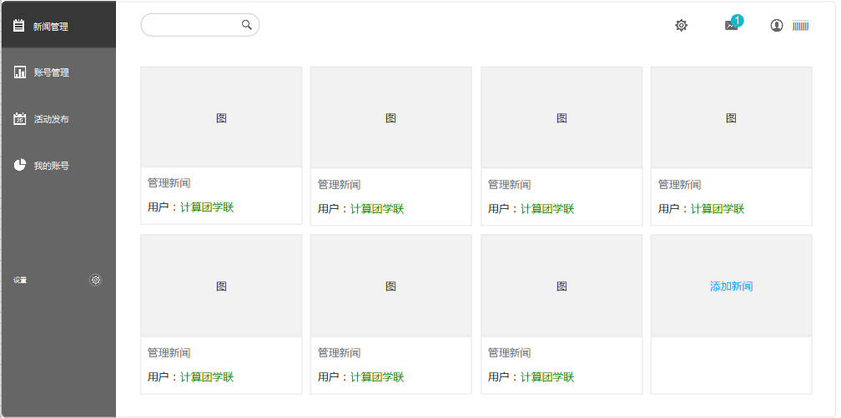
论文绪论
系统特性
UI设计
成员分工
项目简介
研究背景
研究方法
研究结果
问题讨论
论文总结
调查访谈
支持条件
后台管理界面

Slide 40
成员分工

Slide 41
论文绪论
系统特性
需求分析
UI设计
成员分工
项目简介
研究背景
研究方法
研究结果
问题讨论
论文总结
调查访谈
总体设计文档，先前文档的修改：
陈妍蓝
靳泽旭，
奕吉
会议记录：
陈妍蓝
：
UI、PPT：
靳泽旭，奕吉
项目绘图：
陈妍蓝

Slide 42
论文绪论
系统特性
需求分析
UI设计
成员分工
项目简介
研究背景
研究方法
研究结果
问题讨论
论文总结
调查访谈
成员分工和评价
靳泽旭：能完成组长布置的任务，但是有时候不能及时完成组长给的任务，不能合理安排好任务和时间。评价：5分
陈妍蓝：能认真布置组长布置的任务，组员和组长比较的满意。评价： 7分
奕吉：没有考虑到项目开发过程中出现的问题，不能做到人员的合理调度。评价： 6分

Slide 43
参考资料
——《软件工程导论（第6版）》
张海藩 牟永敏 编著 清华大学出版社 出版
——学堂在线 软件工程（自主模式）
清华大学刘强副教授授课

Slide 44
THANKS
小组
G17

